Slide 1
Service-Angebote auf den Internetseiten der Fabrikate
Mai 2020

Slide 2
Alfa Romeo

Slide 3
URL | Marke | Produkt | Maßnahme | Preis
URL | Alfa Romeo | Service | Überprüfung des Bremssystems

Slide 4
Audi

Slide 5
URL | Marke | Produkt | Maßnahme | Preis
URL | Audi | Service | Komplettpreise für ältere Fz.

Slide 6
URL | Marke | Produkt | Maßnahme | Preis
URL | Audi | Check | Car-Check

Slide 7
URL | Marke | Produkt | Maßnahme | Preis
URL | Audi | Check | Klima-Service

Slide 8
URL | Marke | Produkt | Maßnahme | Preis
URL | Audi | Check | Kostenloser Batterie-Check | € 0,00

Slide 9
URL | Marke | Produkt | Maßnahme | Preis
URL | Audi | Teile | Original Tauschteile | k.A.

Slide 10
BMW

Slide 11
URL | Marke | Produkt | Maßnahme | Preis
URL | BMW | Teile | Original Tauschteile, bis zu 50 % Ersparnis

Slide 12
Citroën

Slide 13
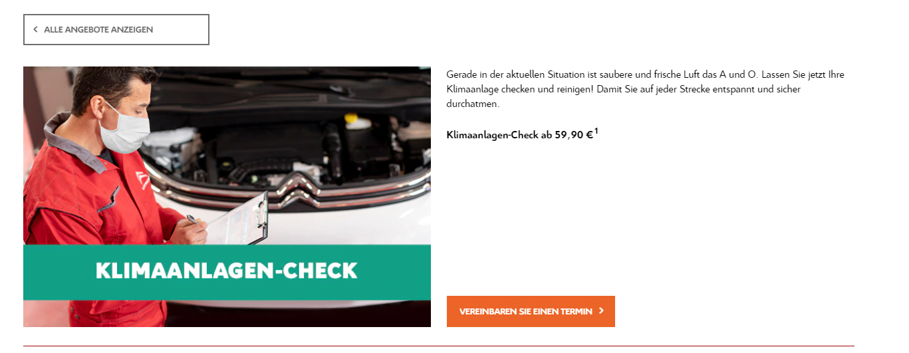
URL | Marke | Produkt | Maßnahme | Preis
URL | Citroen | Check | Klimaanlagen-Check inkl. Fahrzeug-Check | € 59,90

Slide 14
URL | Marke | Produkt | Maßnahme | Preis
URL | Citroen | Service | Fahrzeug-Desinfektion | € 29,90

Slide 15
URL | Marke | Produkt | Maßnahme | Preis
URL | Citroen | Service | Klimaanlagen-Reinigung | € 79,90

Slide 16
URL | Marke | Produkt | Maßnahme | Preis
URL | Citroen | Service | Wechsel Aktivkohlefilter | € 29,90

Slide 17
URL | Marke | Produkt | Maßnahme | Preis
URL | Citroen | Navigation | Karten-Update | € 149,00

Slide 18
URL | Marke | Produkt | Maßnahme | Preis
URL | Citroen | Check | Frühlings-Check | € 19,90

Slide 19
URL | Marke | Produkt | Maßnahme | Preis
URL | Citroen | Zubehör | 15 % Nachlass auf Fußmatten | € 29,90

Slide 20
URL | Marke | Produkt | Maßnahme | Preis
URL | Citroen | HU / AU | HU-Vorabcheck | € 0,00

Slide 21
Dacia

Slide 22
URL | Marke | Produkt | Maßnahme | Preis
URL | Dacia | Teile | Economy-Parts mit 20 % Preisersparnis

Slide 23
URL | Marke | Produkt | Maßnahme | Preis
URL | Dacia | Service | € 100,- Werkstattgutschein oder € 50,- Einkaufsgutschein bei Kundenempfehlung bei Neuwagenkauf

Slide 24
URL | Marke | Produkt | Maßnahme | Preis
URL | Dacia | Service | Gewinnspiel, Erstattung der Werkstattrechnung

Slide 25
URL | Marke | Produkt | Maßnahme | Preis
URL | Dacia | Zubehör | 5 l Scheibenklar gratis bei Kauf von Wischerblättern
URL | Dacia | Zubehör | € 11,90 Rabatt auf Anti-Allergenfilter

Slide 26
Fiat

Slide 27
URL | Marke | Produkt | Maßnahme | Preis
URL | Fiat | Service | Überprüfung des Bremssystems

Slide 28
URL | Marke | Produkt | Maßnahme | Preis
URL | Fiat | Teile | 25 % auf ausgewählte Teile

Slide 29
Ford

Slide 30
URL | Marke | Produkt | Maßnahme | Preis
www | URL | Ford | Service | 250,- Servicegutschein bei online Konfiguration eines Neuwagens

Slide 31
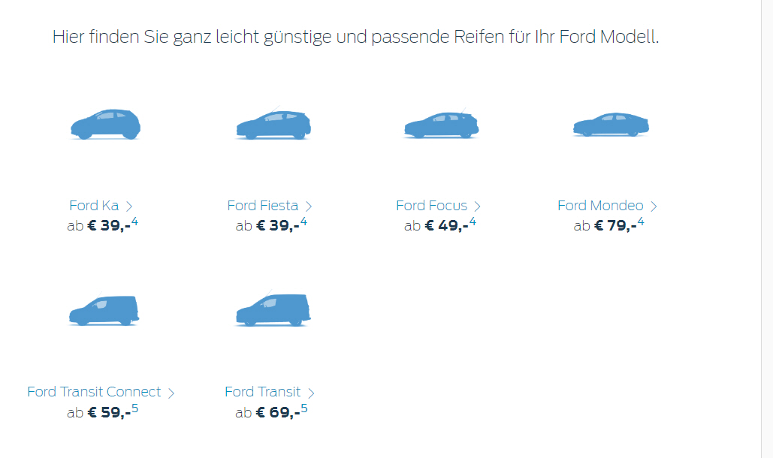
URL | Marke | Produkt | Maßnahme | Preis
URL | Ford | Räder / Reifen | Motorcraft-Angebote für Fahrzeuge älter als 5 Jahre | € 39,- bis € 79,-

Slide 32
URL | Marke | Produkt | Maßnahme | Preis
URL | Ford | Service | Ölwechsel, inklusive Ölfilter und -dichtung | € 149,00

Slide 33
URL | Marke | Produkt | Maßnahme | Preis
URL | Ford | Service | Für Nutzfahrzeuge, Ölwechsel, inklusive Ölfilter und -dichtung | € 199,00

Slide 34
URL | Marke | Produkt | Maßnahme | Preis
URL | Ford | Check | Kostenloser Batterie-Check | € 0,00

Slide 35
URL | Marke | Produkt | Maßnahme | Preis
URL | Ford | Check | Frühjahrs-Check | € 15,00

Slide 36
URL | Marke | Produkt | Maßnahme | Preis
URL | Ford | HU / AU | Motorcraft-Angebote für Fahrzeuge älter als 5 Jahre, kostenloser Vorabcheck | € 0,00

Slide 37
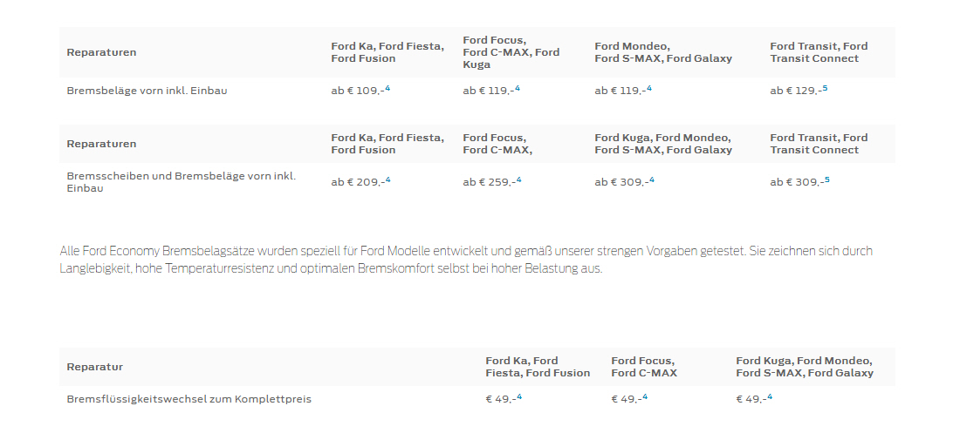
URL | Marke | Produkt | Maßnahme | Preis
URL | Ford | Service | Motorcraft-Angebote für Fahrzeuge älter als 5 Jahre, Bremsbeläge vorn, inklusive Einbau | € 109,- bis € 129,-
URL | Ford | Service | Motorcraft-Angebote für Fahrzeuge älter als 5 Jahre, Bremsscheinen und Bremsbeläge vorn, inklusive Einbau | € 209,- bis € 309,-
URL | Ford | Service | Motorcraft-Angebote für Fahrzeuge älter als 5 Jahre, Bremsflüssigkeitswechsel | € 49,00

Slide 38
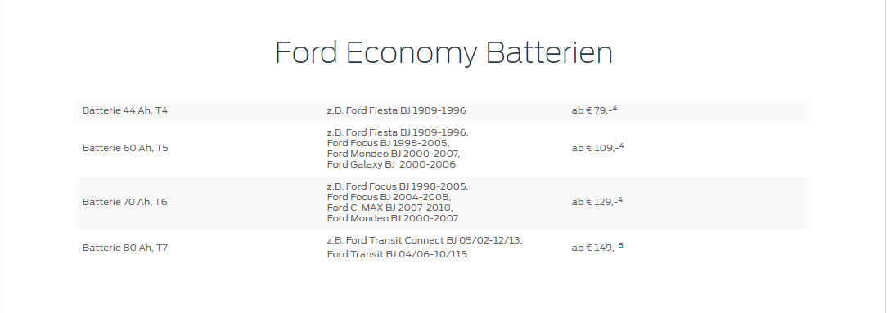
URL | Marke | Produkt | Maßnahme | Preis
URL | Ford | Service | Motorcraft-Angebote für Fahrzeuge älter als 5 Jahre, Batterie inklusive Einbau | € 79,- bis € 149,-

Slide 39
URL | Marke | Produkt | Maßnahme | Preis
URL | Ford | Teile | Motorcraft-Angebote für Fahrzeuge älter als 5 Jahre; Wischerblätter | € 39,- bis € 49,-

Slide 40
URL | Marke | Produkt | Maßnahme | Preis
URL | Ford | Teile | Motorcraft-Angebote für Fahrzeuge älter als 5 Jahre, Kühlerfrostschutz Kühlerfrostschutzmittel | € 79,- bis € 89,-

Slide 41
URL | Marke | Produkt | Maßnahme | Preis
URL | Ford | Service | Motorcraft-Angebote für Fahrzeuge älter als 5 Jahre, Klimaanlagen-Service | € 99,00

Slide 42
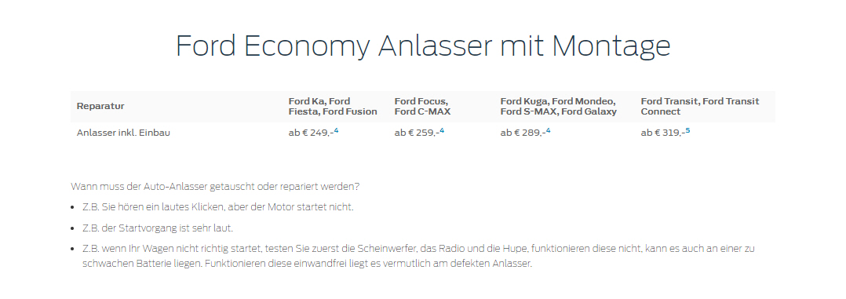
URL | Marke | Produkt | Maßnahme | Preis
URL | Ford | Service | Motorcraft-Angebote für Fahrzeuge älter als 5 Jahre, Anlasser inklusive Einbau | € 249,- bis € 319,-

Slide 43
URL | Marke | Produkt | Maßnahme | Preis
URL | Ford | Service | Motorcraft-Angebote für Fahrzeuge älter als 5 Jahre, Lichtmaschine inklusive Einbau | € 309,- bis € 339,-

Slide 44
URL | Marke | Produkt | Maßnahme | Preis
URL | Ford | Service | Motorcraft-Angebote für Fahrzeuge älter als 5 Jahre, Zahnriemen inklusive Einbau | € 259,- bis € 319,-
URL | Ford | Service | Motorcraft-Angebote für Fahrzeuge älter als 5 Jahre, Zahnriemen-Wasserpumpensatz inklusive Einbau | € 509,- bis € 619,-

Slide 45
URL | Marke | Produkt | Maßnahme | Preis
URL | Ford | Service | Motorcraft-Angebote für Fahrzeuge älter als 5 Jahre, Stoßdämpfer, inklusive Einbau | € 149,- bis € 329,-

Slide 46
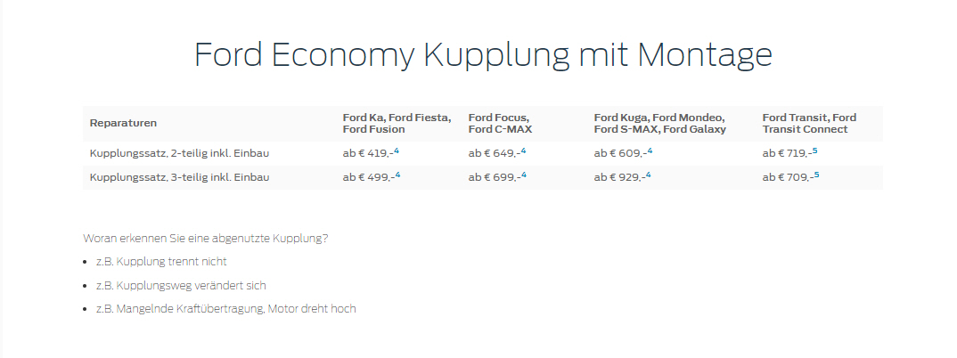
URL | Marke | Produkt | Maßnahme | Preis
URL | Ford | Service | Motorcraft-Angebote für Fahrzeuge älter als 5 Jahre, Kupplungssatz inklusive Einbau | € 419,- bis € 929,-

Slide 47
Hyundai

Slide 48
URL | Marke | Produkt | Maßnahme | Preis
URL | Hyundai | Check | Frühjahrs-Check

Slide 49
Jeep

Slide 50
URL | Marke | Produkt | Maßnahme | Preis
URL | Jeep | Service | Überprüfung des Bremssystems

Slide 51
Land Rover

Slide 52
URL | Marke | Produkt | Maßnahme | Preis
URL | Land Rover | Check | Frühlings-Check

Slide 53
Mazda

Slide 54
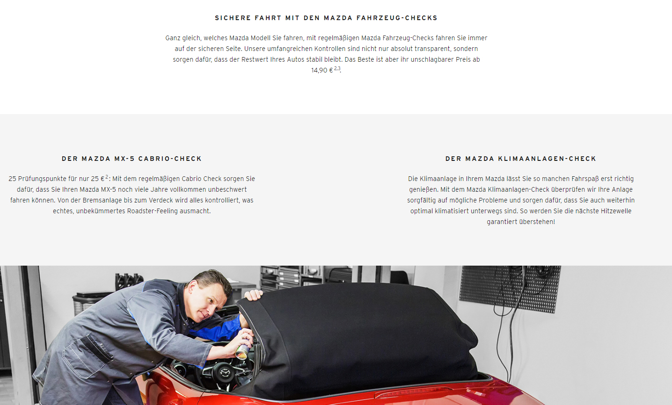
URL | Marke | Produkt | Maßnahme | Preis
URL | Mazda | Check | Klimaanlagen-Check | € 14,90
URL | Mazda | Check | Cabrio-Check | € 25,00
URL | Mazda | Check | Fahrzeug-Check | € 14,90

Slide 55
Mercedes

Slide 56
URL | Marke | Produkt | Maßnahme | Preis
URL | Mercedes | Service | Service-Vorteilskarte, 20 % Rabatt auf ausgewählte Werkstattleistungen

Slide 57
URL | Marke | Produkt | Maßnahme | Preis
URL | Mercedes | HU / AU | Kostenloser Vorab-Check | € 0,00

Slide 58
URL | Marke | Produkt | Maßnahme | Preis
URL | Mercedes | Teile | Austauschteile mit durchschnittlich 35 % Ersparnis

Slide 59
URL | Marke | Produkt | Maßnahme | Preis
URL | Mercedes | Teile | Gebrauchtteile mit durchschnittlich 50 % Ersparnis

Slide 60
Nissan

Slide 61
URL | Marke | Produkt | Maßnahme | Preis
URL | Nissan | Teile | Austauschteile mit 60 % Ersparnis

Slide 62
Opel

Slide 63
URL | Marke | Produkt | Maßnahme | Preis
URL | Opel | Service | Komplettpreisoffensive für Fahrzeuge älter als 5 Jahre

Slide 64
URL | Marke | Produkt | Maßnahme | Preis
URL | Opel | Räder / Reifen | Sommerreifen, ab | € 49,90

Slide 65
URL | Marke | Produkt | Maßnahme | Preis
URL | Opel | Teile | Standardscheibenwischer inklusive Gratis-Profi-Check | € 9,99
URL | Opel | Teile | Flachblattscheibenwischer inklusive Gratis-Profi-Check | € 19,99

Slide 66
URL | Marke | Produkt | Maßnahme | Preis
URL | Opel | Teile | Austauschteile mit 50 % Ersparnis

Slide 67
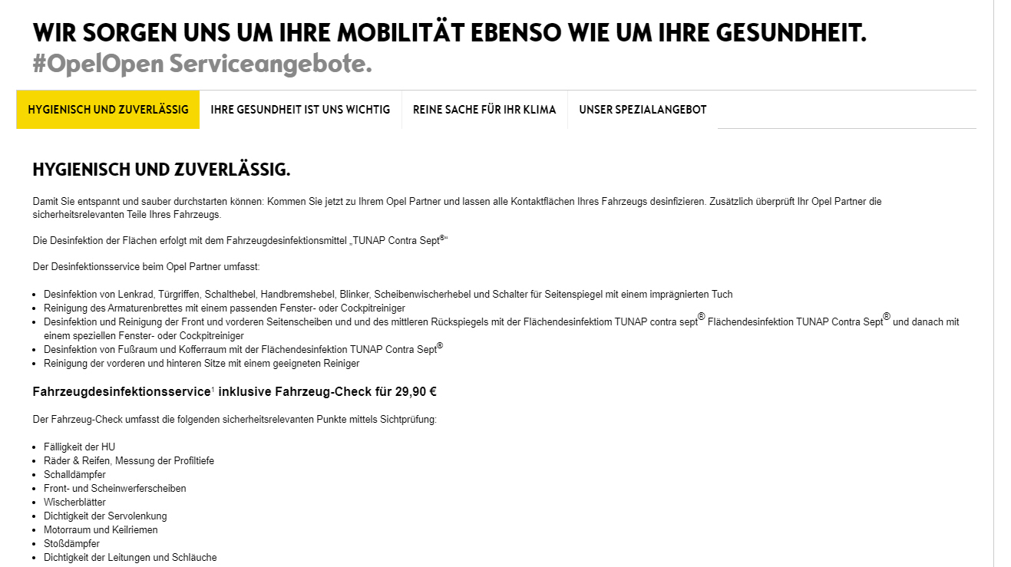
URL | Marke | Produkt | Maßnahme | Preis
URL | Opel | Service | Fahrzeugdesinfektion inklusive Fahrzeugcheck | € 29,90

Slide 68
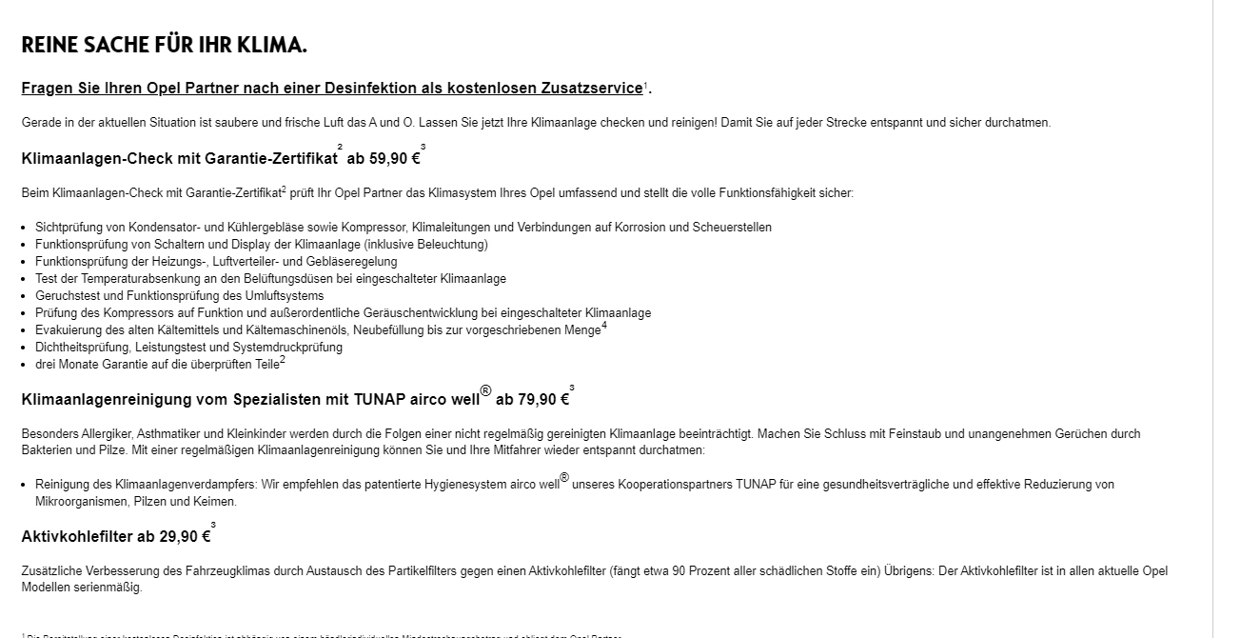
URL | Marke | Produkt | Maßnahme | Preis
URL | Opel | Check | Klimaanlagencheck | € 59,90
URL | Opel | Service | Klimaanlagenreinigung | € 79,90
URL | Opel | Service | Wechsel Aktivkohlefilter | € 29,90

Slide 69
URL | Marke | Produkt | Maßnahme | Preis
Opel | Zubehör | Fahrereinzelfußmatten mit 33 % Ersparnis, Economy | € 9,90 | Opel
Opel | Zubehör | Fahrereinzelfußmatten mit 33 % Ersparnis, Velour | € 14,90 | Opel

Slide 70
URL | Marke | Produkt | Maßnahme | Preis
URL | Opel | Service | Service-Finanzierung

Slide 71
Peugeot

Slide 72
URL | Marke | Produkt | Maßnahme | Preis
URL | Peugeot | Teile | Austauschteile mit 20 % Ersparnis

Slide 73
URL | Marke | Produkt | Maßnahme | Preis
URL | Peugeot | Teile | Bremsbeläge vorn mit 15 % Nachlass

Slide 74
URL | Marke | Produkt | Maßnahme | Preis
URL | Peugeot | Teile | Wischerblätter mit 15 % Nachlass

Slide 75
URL | Marke | Produkt | Maßnahme | Preis
URL | Peugeot | HU / AU | Kostenloser Vorabcheck

Slide 76
URL | Marke | Produkt | Maßnahme | Preis
URL | Peugeot | Service | Fahrzeugdesinfektionsservice inklusive Fahrzeugcheck | € 29,90

Slide 77
URL | Marke | Produkt | Maßnahme | Preis
URL | Peugeot | Check | Klimaanlagencheck | € 59,90
URL | Peugeot | Service | Klimaanlagenreinigung | € 79,90
URL | Peugeot | Service | Wechsel Aktivkohlefilter | € 29,90

Slide 78
URL | Marke | Produkt | Maßnahme | Preis
URL | Peugeot | Check | Frühjahrs-Check | € 19,90

Slide 79
Porsche

Slide 80
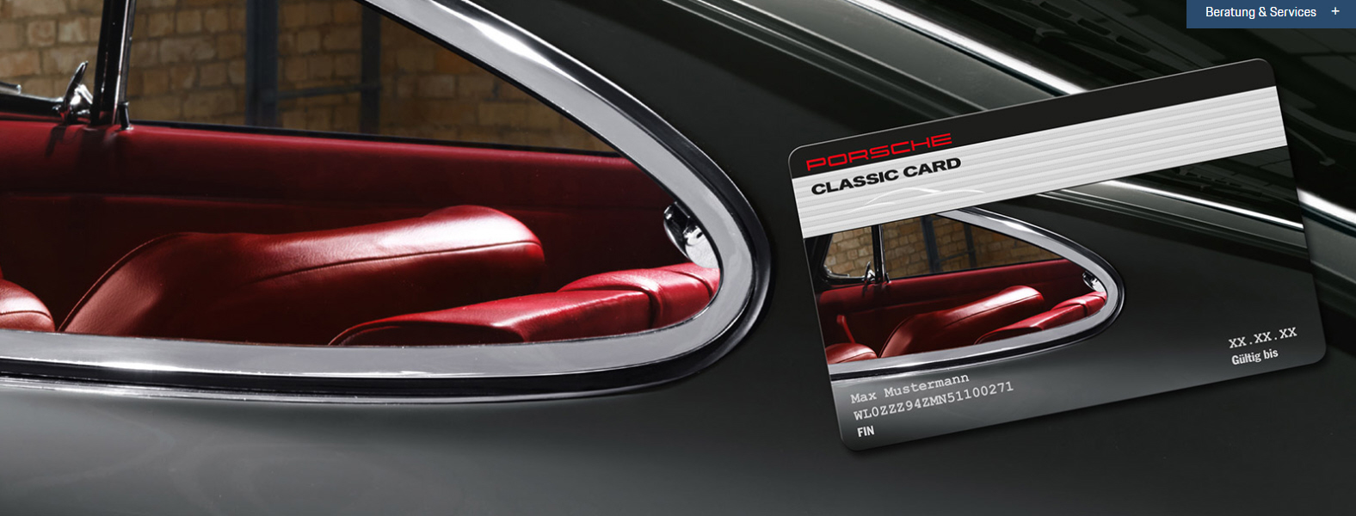
URL | Marke | Produkt | Maßnahme | Preis
URL | Porsche | Service | Mit der Porsche Classic Card in Abhängigkeit zum Fahrzeugalter (1 % pro Jahr) bis maximal 20 % bei Wartungen und Reparaturen sparen

Slide 81
Renault

Slide 82
URL | Marke | Produkt | Maßnahme | Preis
URL | Renault | Teile | ECONOMY PARTS für ältere Fahrzeuge mit 20 % Ersparnis

Slide 83
Seat

Slide 84
URL | Marke | Produkt | Maßnahme | Preis
URL | Seat | Teile | Austauschteile 40 % günstiger

Slide 85
URL | Marke | Produkt | Maßnahme | Preis
URL | Seat | Zubehör | 5,9 % Finanzierung, Maximalbetrag € 4.000,-, Laufzeit bis 24 Monate

Slide 86
URL | Marke | Produkt | Maßnahme | Preis
URL | Seat | Service | Komplettpreisangebote für ältere Fahrzeuge ab 4 Jahre, Bremsbeläge vorne ersetzen, Ibiza | € 98,00

Slide 87
URL | Marke | Produkt | Maßnahme | Preis
URL | Seat | Service | Komplettpreisangebote für ältere Fahrzeuge ab 4 Jahre, Bremsklotzsatz vorne ersetzen, Mii | € 109,00

Slide 88
URL | Marke | Produkt | Maßnahme | Preis
URL | Seat | Service | Komplettpreisangebote für ältere Fahrzeuge ab 4 Jahre, Endschalldämpfer ersetzen, Ibiza | € 161,00

Slide 89
URL | Marke | Produkt | Maßnahme | Preis
URL | Seat | Service | Komplettpreisangebote für ältere Fahrzeuge ab 4 Jahre, Stoßdämpfersatz vorne ersetzen, Ibiza | € 290,00

Slide 90
URL | Marke | Produkt | Maßnahme | Preis
URL | Seat | Service | Komplettpreisangebote für ältere Fahrzeuge ab 4 Jahre, Komplettbremsensatz vorne ersetzen, Leon | € 308,00

Slide 91
URL | Marke | Produkt | Maßnahme | Preis
URL | Seat | Service | Komplettpreisangebote für ältere Fahrzeuge ab 4 Jahre, Starterbatterien ersetzen | € 120,00

Slide 92
Skoda

Slide 93
URL | Marke | Produkt | Maßnahme | Preis
URL | Skoda | Check | Frühjahrs-Fitness-Check
URL | Skoda | Räder / Reifen | Räderwechsel inklusive ausgewählte Frühjahrs-Checkpunkte

Slide 94
URL | Marke | Produkt | Maßnahme | Preis
URL | Skoda | Pflege | Displayreiniger, statt € 11,90 | € 8,90

Slide 95
URL | Marke | Produkt | Maßnahme | Preis
URL | Skoda | Pflege | Frühjahrs-Pflegeset | € 18,00

Slide 96
URL | Marke | Produkt | Maßnahme | Preis
URL | Skoda | Pflege | Wasch & Wachs Shampoo | € 9,99

Slide 97
URL | Marke | Produkt | Maßnahme | Preis
URL | Skoda | Pflege | Wachspolitur | € 10,90

Slide 98
URL | Marke | Produkt | Maßnahme | Preis
URL | Skoda | Pflege | Innenraum-Reiniger | € 8,80

Slide 99
URL | Marke | Produkt | Maßnahme | Preis
URL | Skoda | Pflege | Insektenentferner | € 9,10

Slide 100
URL | Marke | Produkt | Maßnahme | Preis
URL | Skoda | Pflege | Felgenreiniger-Gel | € 12,20

Slide 101
URL | Marke | Produkt | Maßnahme | Preis
URL | Skoda | Transport | Fahrradträger für Anhängekupplung | € 469,00

Slide 102
URL | Marke | Produkt | Maßnahme | Preis
URL | Skoda | Transport | Dach-Fahrradträger | € 149,00

Slide 103
URL | Marke | Produkt | Maßnahme | Preis
URL | Skoda | Schutz | Textilfußmatten-Set | € 45,- bis € 62,-

Slide 104
URL | Marke | Produkt | Maßnahme | Preis
URL | Skoda | Schutz | Marder-Duftmarkenentferner | € 12,95

Slide 105
URL | Marke | Produkt | Maßnahme | Preis
URL | Skoda | Schutz | Marder-Abwehrspray | € 14,90

Slide 106
URL | Marke | Produkt | Maßnahme | Preis
URL | Skoda | Schutz | Ultraschall-Marderabwehrgerät | € 84,00

Slide 107
URL | Marke | Produkt | Maßnahme | Preis
URL | Skoda | Schutz | Ultraschall- / Hochspannungsmarderabwehrgerät | € 249,00

Slide 108
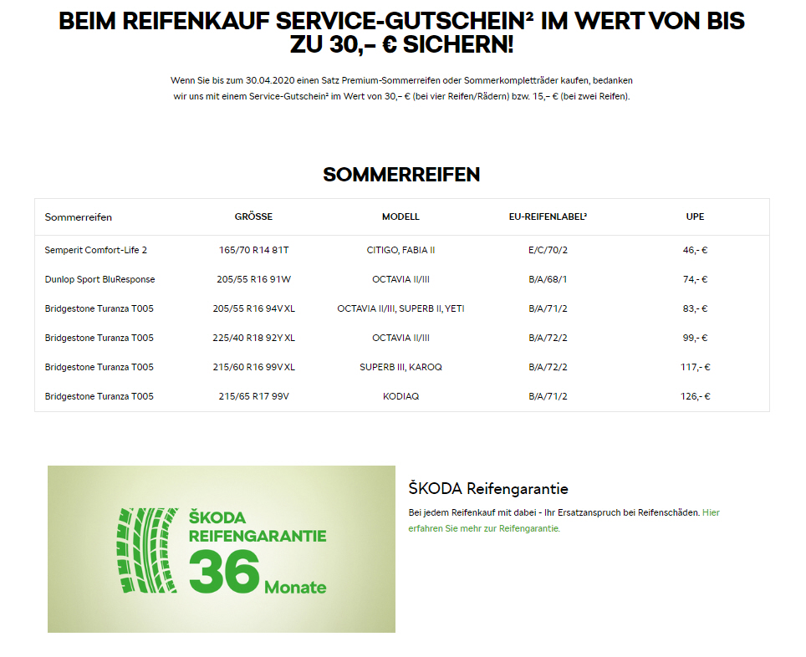
URL | Marke | Produkt | Maßnahme | Preis
URL | Skoda | Räder / Reifen | € 30,- Gutschein bei Kauf von 4 Sommerreifen, € 20,- bei Kauf von 2 Sommerreifen
URL | Skoda | Räder / Reifen | Kostenlose Reifengarantie

Slide 109
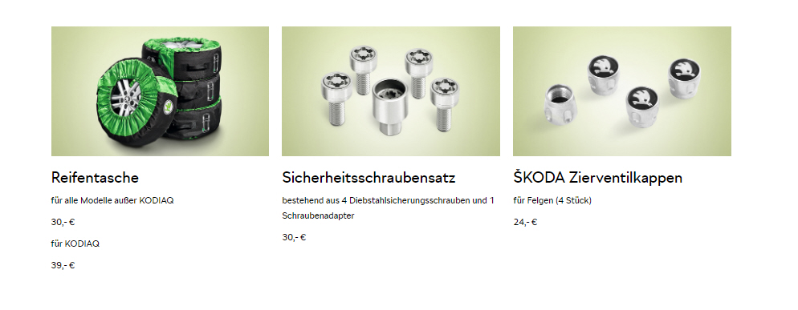
URL | Marke | Produkt | Maßnahme | Preis
URL | Skoda | Räder / Reifen | Reifentasche | € 30,- bis € 39,-
URL | Skoda | Räder / Reifen | Sicherheitsschraubensatz | € 30,00
URL | Skoda | Räder / Reifen | Zierventilkappen | € 24,00

Slide 110
URL | Marke | Produkt | Maßnahme | Preis
URL | Skoda | Teile | Economy-Teile für Fahrzeuge älter als 4 Jahre

Slide 111
URL | Marke | Produkt | Maßnahme | Preis
URL | Skoda | Teile | Austauschteile mit bis zu 68 % Ersparnis

Slide 112
Subaru

Slide 113
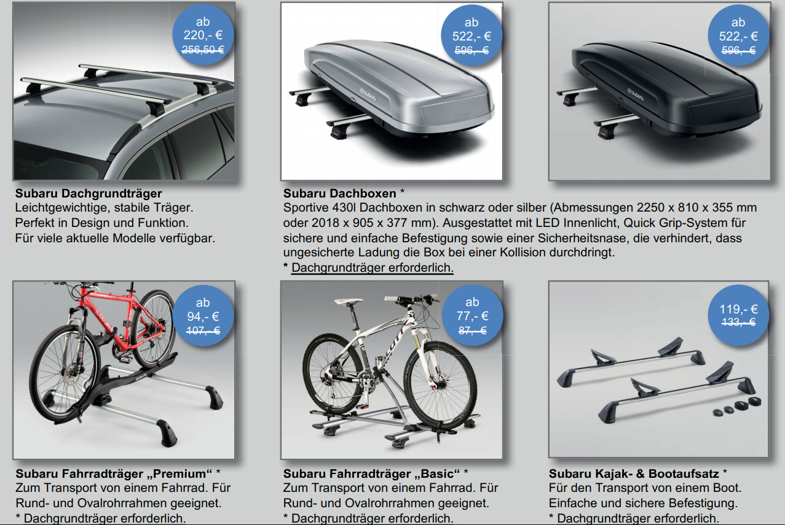
URL | Marke | Produkt | Maßnahme | Preis
URL | Subaru | Transport | Dachgrundträger | € 220,00
URL | Subaru | Transport | Dachboxen | € 522,00
URL | Subaru | Transport | Fahrradträger Premium | € 94,00

Slide 114
URL | Marke | Produkt | Maßnahme | Preis
URL | Subaru | Transport | Fahrradträger Basic | € 77,00
URL | Subaru | Transport | Kajak- und Bootaufsatz | € 119,00

Slide 115
URL | Marke | Produkt | Maßnahme | Preis
URL | Subaru | Transport | Fahrradaufsatz für Anhängerkupplung, für 1 Fahrrad | € 349,00
URL | Subaru | Transport | Fahrradaufsatz für Anhängerkupplung, für 2 Fahrräder | € 393,00
URL | Subaru | Transport | Fahrradaufsatz für Anhängerkupplung, für 2 E-Bikes | € 612,00

Slide 116
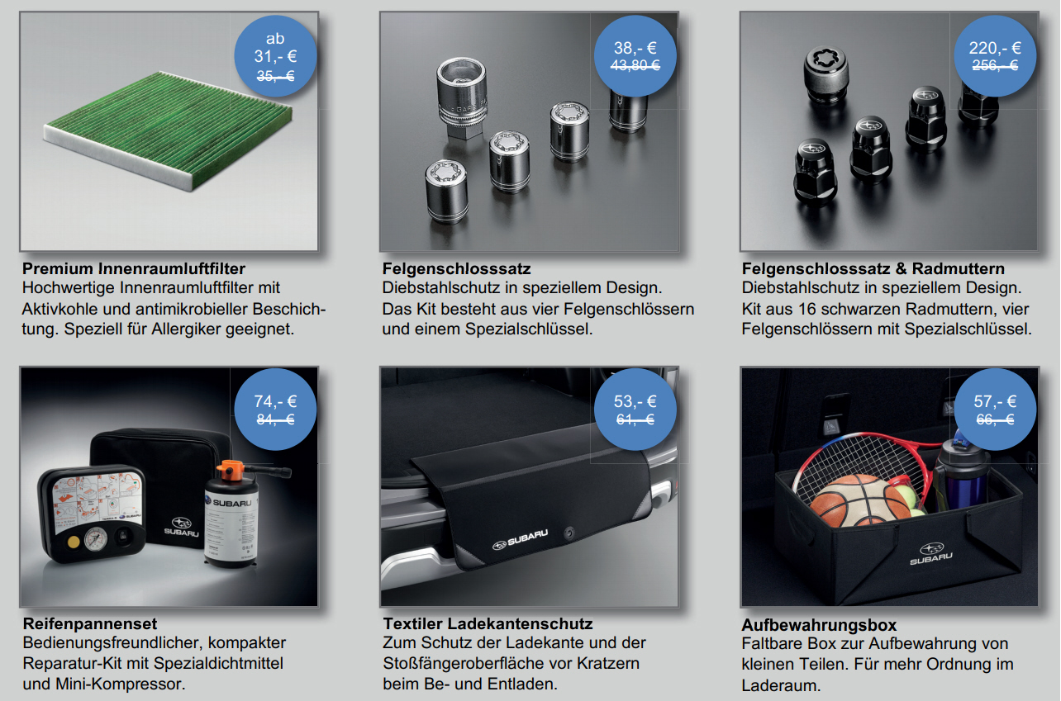
URL | Marke | Produkt | Maßnahme | Preis
URL | Subaru | Zubehör | Premium Innenraumfilter | € 31,00
URL | Subaru | Schutz | Felgenschlosssatz | € 38,00
URL | Subaru | Schutz | Felgenschlosssatz & Radmuttern | € 220,00

Slide 117
URL | Marke | Produkt | Maßnahme | Preis
URL | Subaru | Sicherheit | Reifenpannenset | € 74,00
URL | Subaru | Schutz | Textiler Ladekantenschutz | € 53,00
URL | Subaru | Transport | Aufbewahrungsbox | € 57,00

Slide 118
URL | Marke | Produkt | Maßnahme | Preis
URL | Subaru | Komfort | Kleiderbügel | € 73,00
URL | Subaru | Pflege | Pflegeset | € 44,00

Slide 119
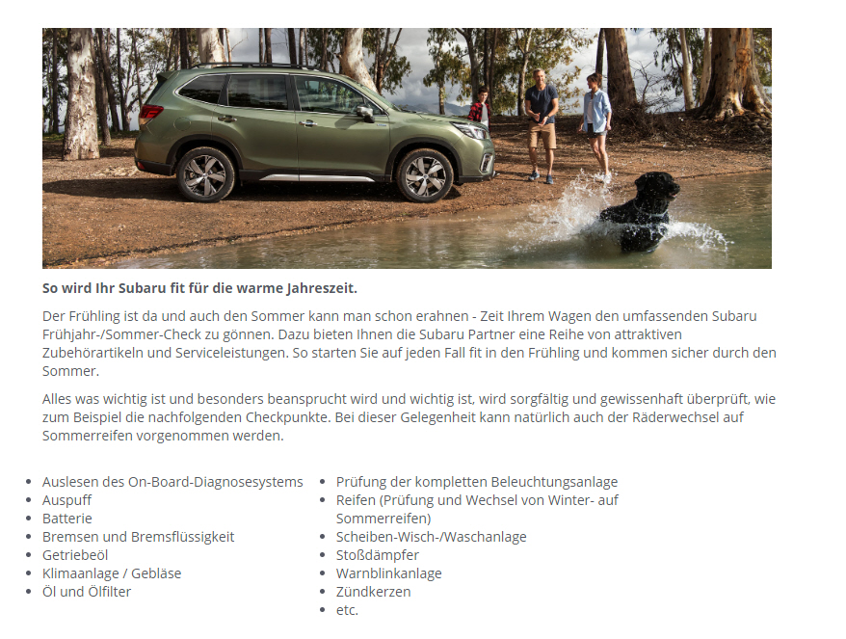
URL | Marke | Produkt | Maßnahme | Preis
URL | Subaru | Check | Frühlings- / Sommer-Check | € 0,00

Slide 120
Suzuki

Slide 121
URL | Marke | Produkt | Maßnahme | Preis
URL | Suzuki | Service | Treuebonus, Verlängerung des Mobilservices bei regelmäßiger Wartung

Slide 122
Toyota

Slide 123
URL | Marke | Produkt | Maßnahme | Preis
URL | Toyota | Zubehör | Toyota DNA Diebstahlschutz | € 299,00

Slide 124
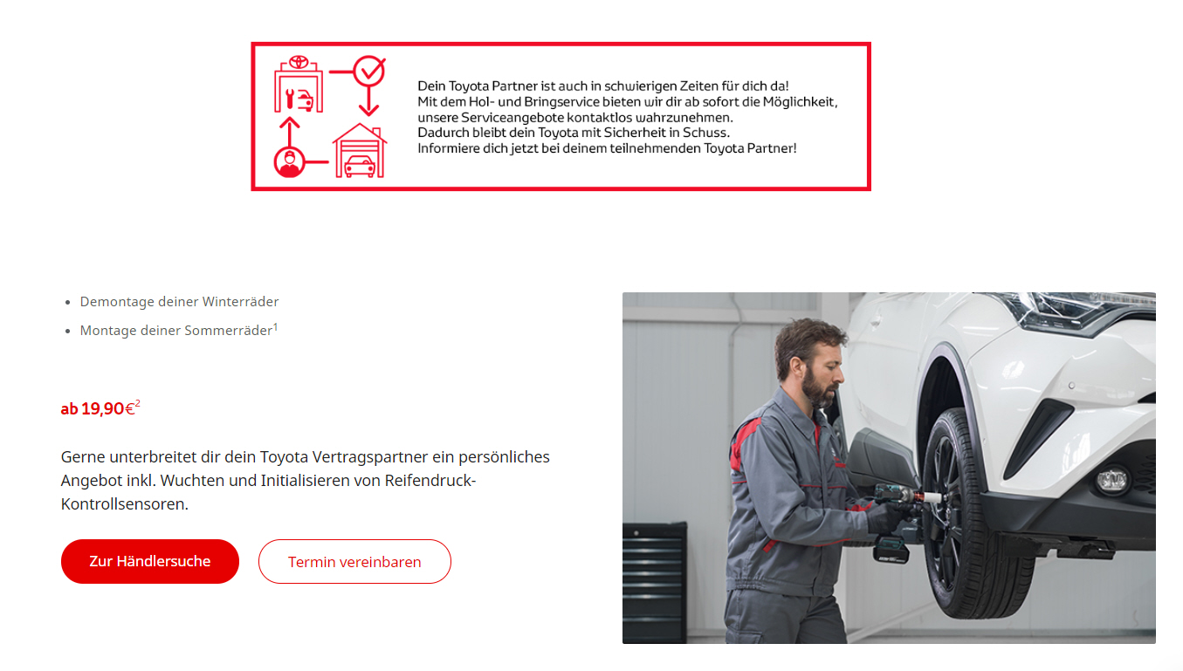
URL | Marke | Produkt | Maßnahme | Preis
URL | Toyota | Räder / Reifen | Reifenwechsel | € 19,90

Slide 125
URL | Marke | Produkt | Maßnahme | Preis
URL | Toyota | Teile | Austauschteile mit bis zu € 40 % Ersparnis

Slide 126
URL | Marke | Produkt | Maßnahme | Preis
URL | Toyota | Check | Frühjahrs-Check | € 19,90

Slide 127
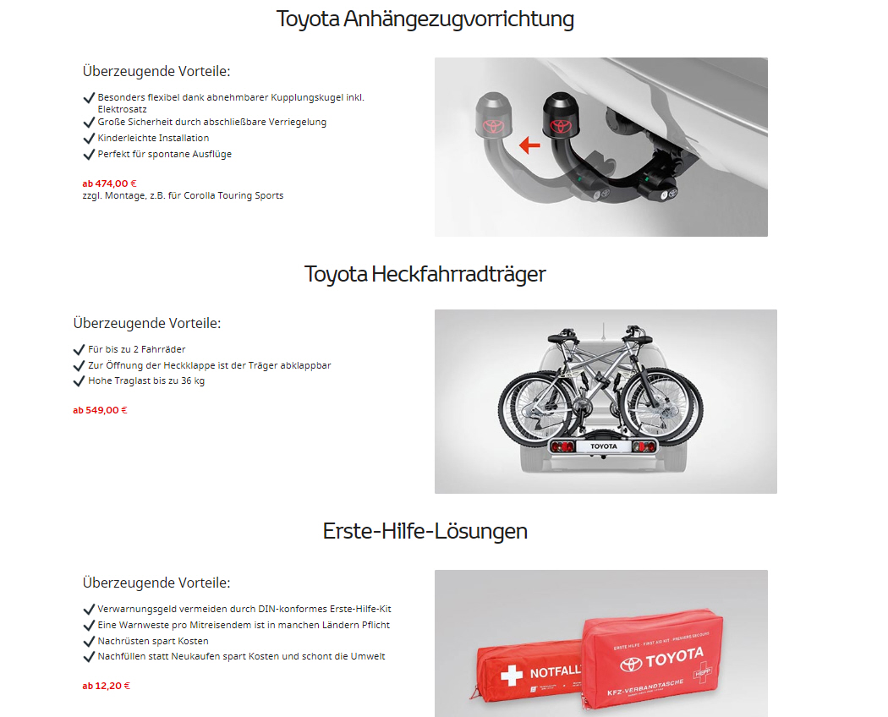
URL | Marke | Produkt | Maßnahme | Preis
URL | Toyota | Transport | Anhängezugvorrichtung, für Corolla TS | € 474,00
URL | Toyota | Transport | Heckfahrradträger | € 549,00
URL | Toyota | Sicherheit | Erste-Hilfe-Lösung | € 12,20

Slide 128
URL | Marke | Produkt | Maßnahme | Preis
URL | Toyota | Service | Klimaanlagenservice | € 99,00

Slide 129
URL | Marke | Produkt | Maßnahme | Preis
URL | Toyota | Navigation | Karten-Update | € 199,00

Slide 130
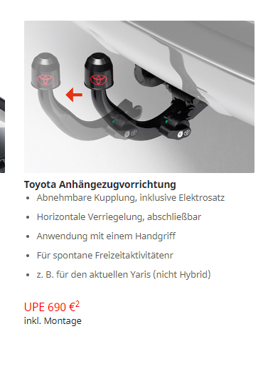
URL | Marke | Produkt | Maßnahme | Preis
URL | Toyota | Transport | Anhängezugvorrichtung | € 690,00

Slide 131
URL | Marke | Produkt | Maßnahme | Preis
URL | Toyota | Service | Kostenlose Windschutzscheiben-reparatur | € 0,00
URL | Toyota | Service | Ölwechsel, inklusive Ölfilter und -dichtung, Sicherheits-Check | € 69,00

Slide 132
URL | Marke | Produkt | Maßnahme | Preis
URL | Toyota | Service | Bremsbelagwechsel | € 129,00
URL | Toyota | Service | Stoßdämpferwechsel | € 178,00

Slide 133
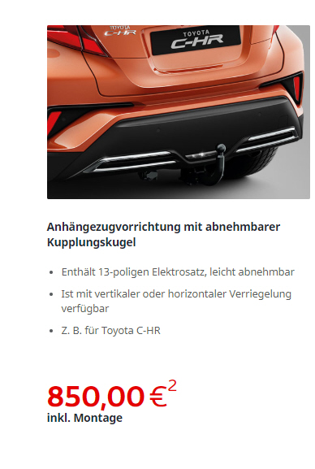
URL | Marke | Produkt | Maßnahme | Preis
URL | Toyota | Transport | Anhängezugvorrichtung mit abnehmbarer Kugel | € 850,00

Slide 134
Volvo

Slide 135
URL | Marke | Produkt | Maßnahme | Preis
URL | Volvo | Check | Frühlingscheck inklusive Räderwechsel | € 49,00

Slide 136
VW

Slide 137
URL | Marke | Produkt | Maßnahme | Preis
URL | VW | Teile | Economy-Pakete für Fahrzeuge älter als 4 Jahre

Slide 138
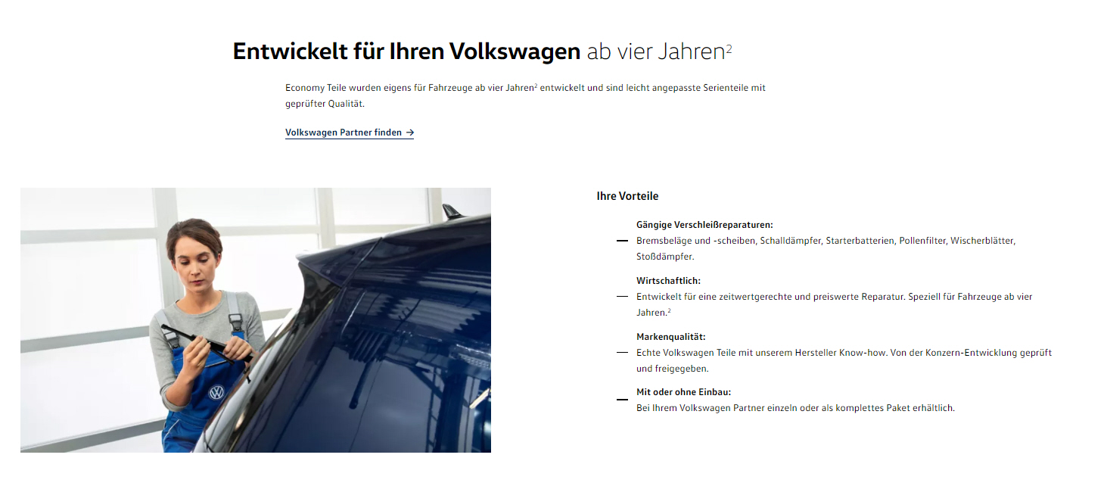
URL | Marke | Produkt | Maßnahme | Preis
URL | VW | Teile | Economy-Teile für Fahrzeuge älter als 4 Jahre

Slide 139
URL | Marke | Produkt | Maßnahme | Preis
URL | VW | Räder / Reifen | € 30,- Gutschein bei Kauf von 4 Sommerreifen, € 15,- bei Kauf von 2 Sommerreifen

Slide 140
URL | Marke | Produkt | Maßnahme | Preis
URL | VW | Teile | Austauschteile mit bis zu 40 % Ersparnis

